Slide 1

Значение подвижных игр в детском саду
Муниципальное дошкольное образовательное учреждение
«Детский сад комбинированного вида №3» с.Долгодеревенского
Инструктор по
физической культуре:
Криницина Мария Сергеевна
2025 г

Slide 2
«Без игры нет и не может быть полноценного умственного развития. Игра — это огромное светлое окно, через которое в духовный мир ребёнка вливается живительный поток представлений, понятий об окружающем мире. Игра — это искра, зажигающая огонёк пытливости и любознательности».
В. А. Сухомлинский

Slide 3
Игра – жизненная потребность ребенка, она занимает важное место в жизни ребенка – дошкольника и является главным средством воспитания.
Среди всего многообразий игр следует особо выделить подвижные игры, в которые все играющие обязательно вовлекаются в активные действия, которые обусловлены сюжетом и правилами игры, и направлены на достижении определенной условной цели.

Slide 4
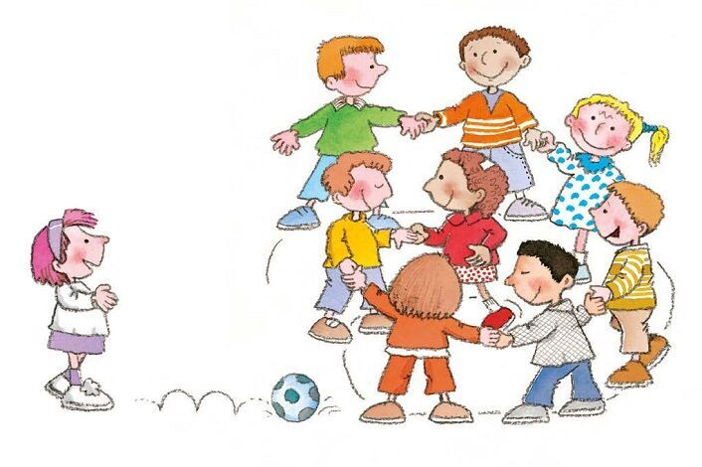
Подвижная игра
— это сознательная, активная деятельность, характеризующаяся точным и своевременным выполнением заданий, основанных на разных видах движений и связанных с обязательными для всех играющих правилами.

Slide 5

Цель подвижных игр – не только помочь детям весело провести свой досуг, но и научить таким важным вещам, как взаимодействие в команде, взаимопомощь, ловкость, выносливость, смелость, упорство.

Slide 6
Классификация подвижных игр
Сюжетные подвижные игры
Бессюжетные подвижные игры
Бессюжетные игры с использованием определенных предметов
Игровые упражнения
Игры-забавы
Игры с элементами соревнования

Slide 7
Сюжетные подвижные игры
Игры, которые отражают в условной форме жизненный или сказочный эпизод.
Они строятся на основе опыта детей, их представлений и знаний об окружающей жизни, профессиях, средствах транспорта, явлениях природы, образе жизни и повадках животных и птиц.

Slide 8
Сюжетные подвижных игр для дошкольников:
«Кошки-мышки» — дети делятся на «кошек» и «мышек», «кошки» ловят «мышек», развивая ловкость и скорость.
«Гуси-лебеди» — игра с ролями «волка» и «гусей», развивает бег с увертыванием и внимание.
«Охотники и зайцы» — выбирают одного или двух «охотников», которые становятся с одной стороны площадки, остальные дети — «зайцы». «Зайцы» сидят в своих «норках», «охотники» обходят площадку и делают вид, что ищут «зайцев», потом идут на свои места, прячутся за «деревьями» (стульями, скамейками).

Slide 9
Бессюжетные подвижные игры
Бессюжетные подвижные игры не имеют сюжета и образов, но сходны с сюжетными наличием правил, ролей, взаимообусловленностью игровых действий всех участников. Такие игры связаны с выполнением конкретного двигательного задания и требуют от детей большой самостоятельности, быстроты, ловкости, ориентировки в пространстве.

Slide 10
Бессюжетные подвижные игры для дошкольников:
«Вороны и воробьи». На линиях в 3–5 м друг от друга команды располагаются шеренгами спиной друг к другу. Одна команда — вороны, другая — воробьи. По сигналу «вороны» одноимённая команда убегает, а другая старается догнать и «осалить» убегающих до определённой отметки. Побеждает команда, «осалившая» большее число игроков другой команды.
«Белые медведи». Двое водящих берутся за руки, а свободными руками стараются «запятнать» бегущих по площадке детей. Пойманные присоединяются к водящим, образуя тройки, четвёрки и т. д., и помогают водящим. Игра проводится до тех пор, пока не будут пойманы все играющие.

Slide 11
Бессюжетные игры с использованием определенных предметов
Подвижные игры, в которых сюжет и роли отсутствуют, а правила не зависят от какой-либо истории (сказочной или повседневной). В таких играх предложены только двигательные задания, регулируемые правилами, которые определяют последовательность, быстроту и ловкость их выполнения, но с использованием определенных предметов.

Slide 12
К бессюжетным играм с использованием предметов относятся:
Игры с кеглями, серсо, кольцебросом. Играющие выполняют более сложные движения: метание, бросание и ловля или перекатывание мечей, шаров, колец.
Игры с мячами, кольцами, шарами. Например, «Прокати мяч», «Подбрось повыше», «Попади в воротца».
Игры с флажками, ленточками, обручами, скакалками, шнурами.

Slide 13
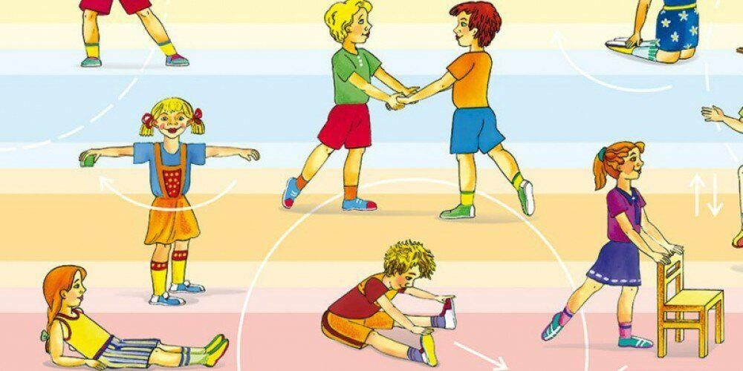
Игровые упражнения
- это действия, направленные на овладение движениями в игровой форме.

Slide 14
Примеры игровых упражнений:
«Лодочка». Цель — развитие гибкости, мышц рук, ног, спины. Нужно лечь на живот, руки и ноги немного развести в стороны, поднять голову, руки и ноги вверх и покачаться на волнах. Повторить 5 раз.
«Насос». Цель — развитие гибкости, мышц ног, спины. Нужно присесть на корточки, а затем по счёту «Раз» выпрямить ноги, на счёт «Два» — вернуться в исходное положение. Повторить 8 раз.

Slide 15
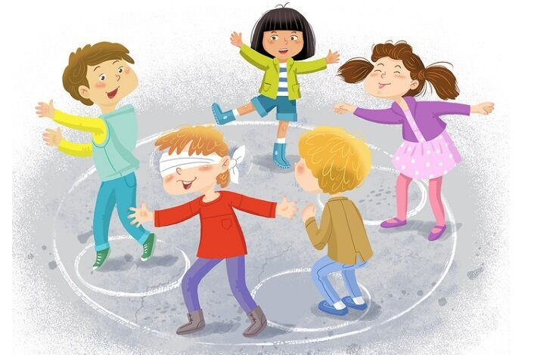
Игры-забавы
- это непродолжительные по времени развлекательные моменты, цель которых — развлечь детей, создать у них хорошее, радостное настроение.

Slide 16
Игры – забавы:
«Поймай рыбку». Участники образуют круг, в центре которого стоит водящий с верёвкой и вращает её по полу вокруг своей оси. Задача участников — подпрыгивать над верёвкой. Тот игрок, который зацепится за неё, выбывает из игры.
«Жмурки». С помощью считалочки выбирается водящий. Остальные игроки разбегаются в разные стороны и начинают «дразнить» водящего, подавая ему разные сигналы о своём местонахождении. Можно звонить в колокольчик или хлопать в ладоши.

Slide 17
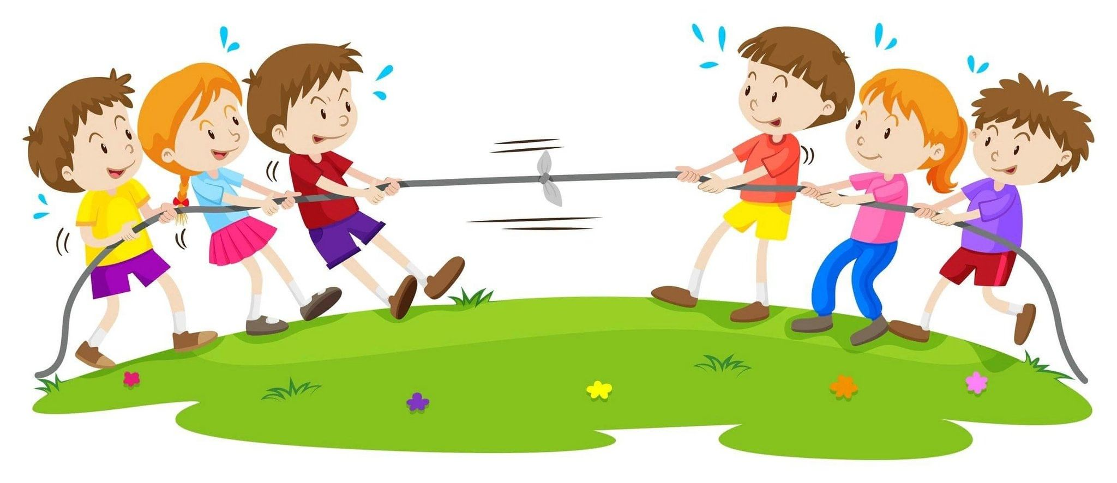
Игры с элементами соревнования
Подвижные игры, в которых элементы соревнования побуждают к большей активности в выполнении двигательных заданий. Такие игры могут быть индивидуального и группового характера.

Slide 18
Виды игр с элементами соревнования:
Игры без разделения на звенья, команды — каждый ребёнок играет сам за себя и стремится выполнить задание как можно лучше. Например: «Кто скорее до флажка».
Игры с разделением на звенья, команды — от ловкости, сообразительности каждого играющего и согласованности действий участников всего звена зависит общий результат. Например: «Чье звено скорее построится».
Игры-эстафеты — проводятся с разделением на команды, каждый играющий стремится выполнить задание, чтобы улучшить результат команды. Например: «Не урони шарик», «Лыжники».

Slide 19
В игровой деятельности детей объективно сочетаются два очень важных фактора: с одной стороны, дети включаются в практическую деятельность, развиваются физически, привыкают самостоятельно действовать; с другой стороны - получают моральное и эстетическое удовлетворение от этой деятельности, углубляют познания окружающей их среды.

Slide 20
Все это в конечном итоге способствует воспитанию личности в целом.
Следовательно, подвижные игры –действенное средство разностороннего развития.

Slide 21
Спасибо за внимание!

